Slide 1
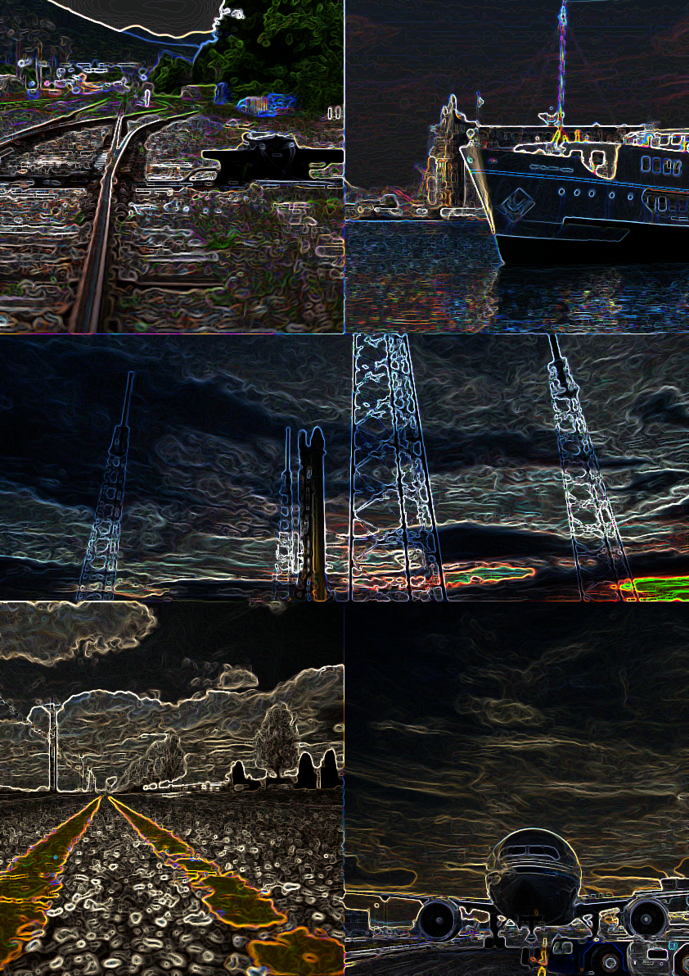
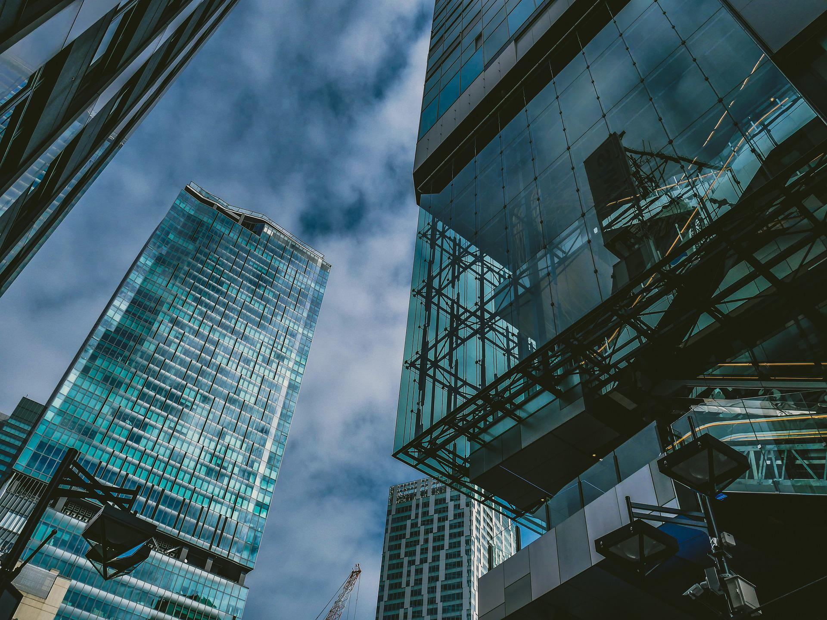
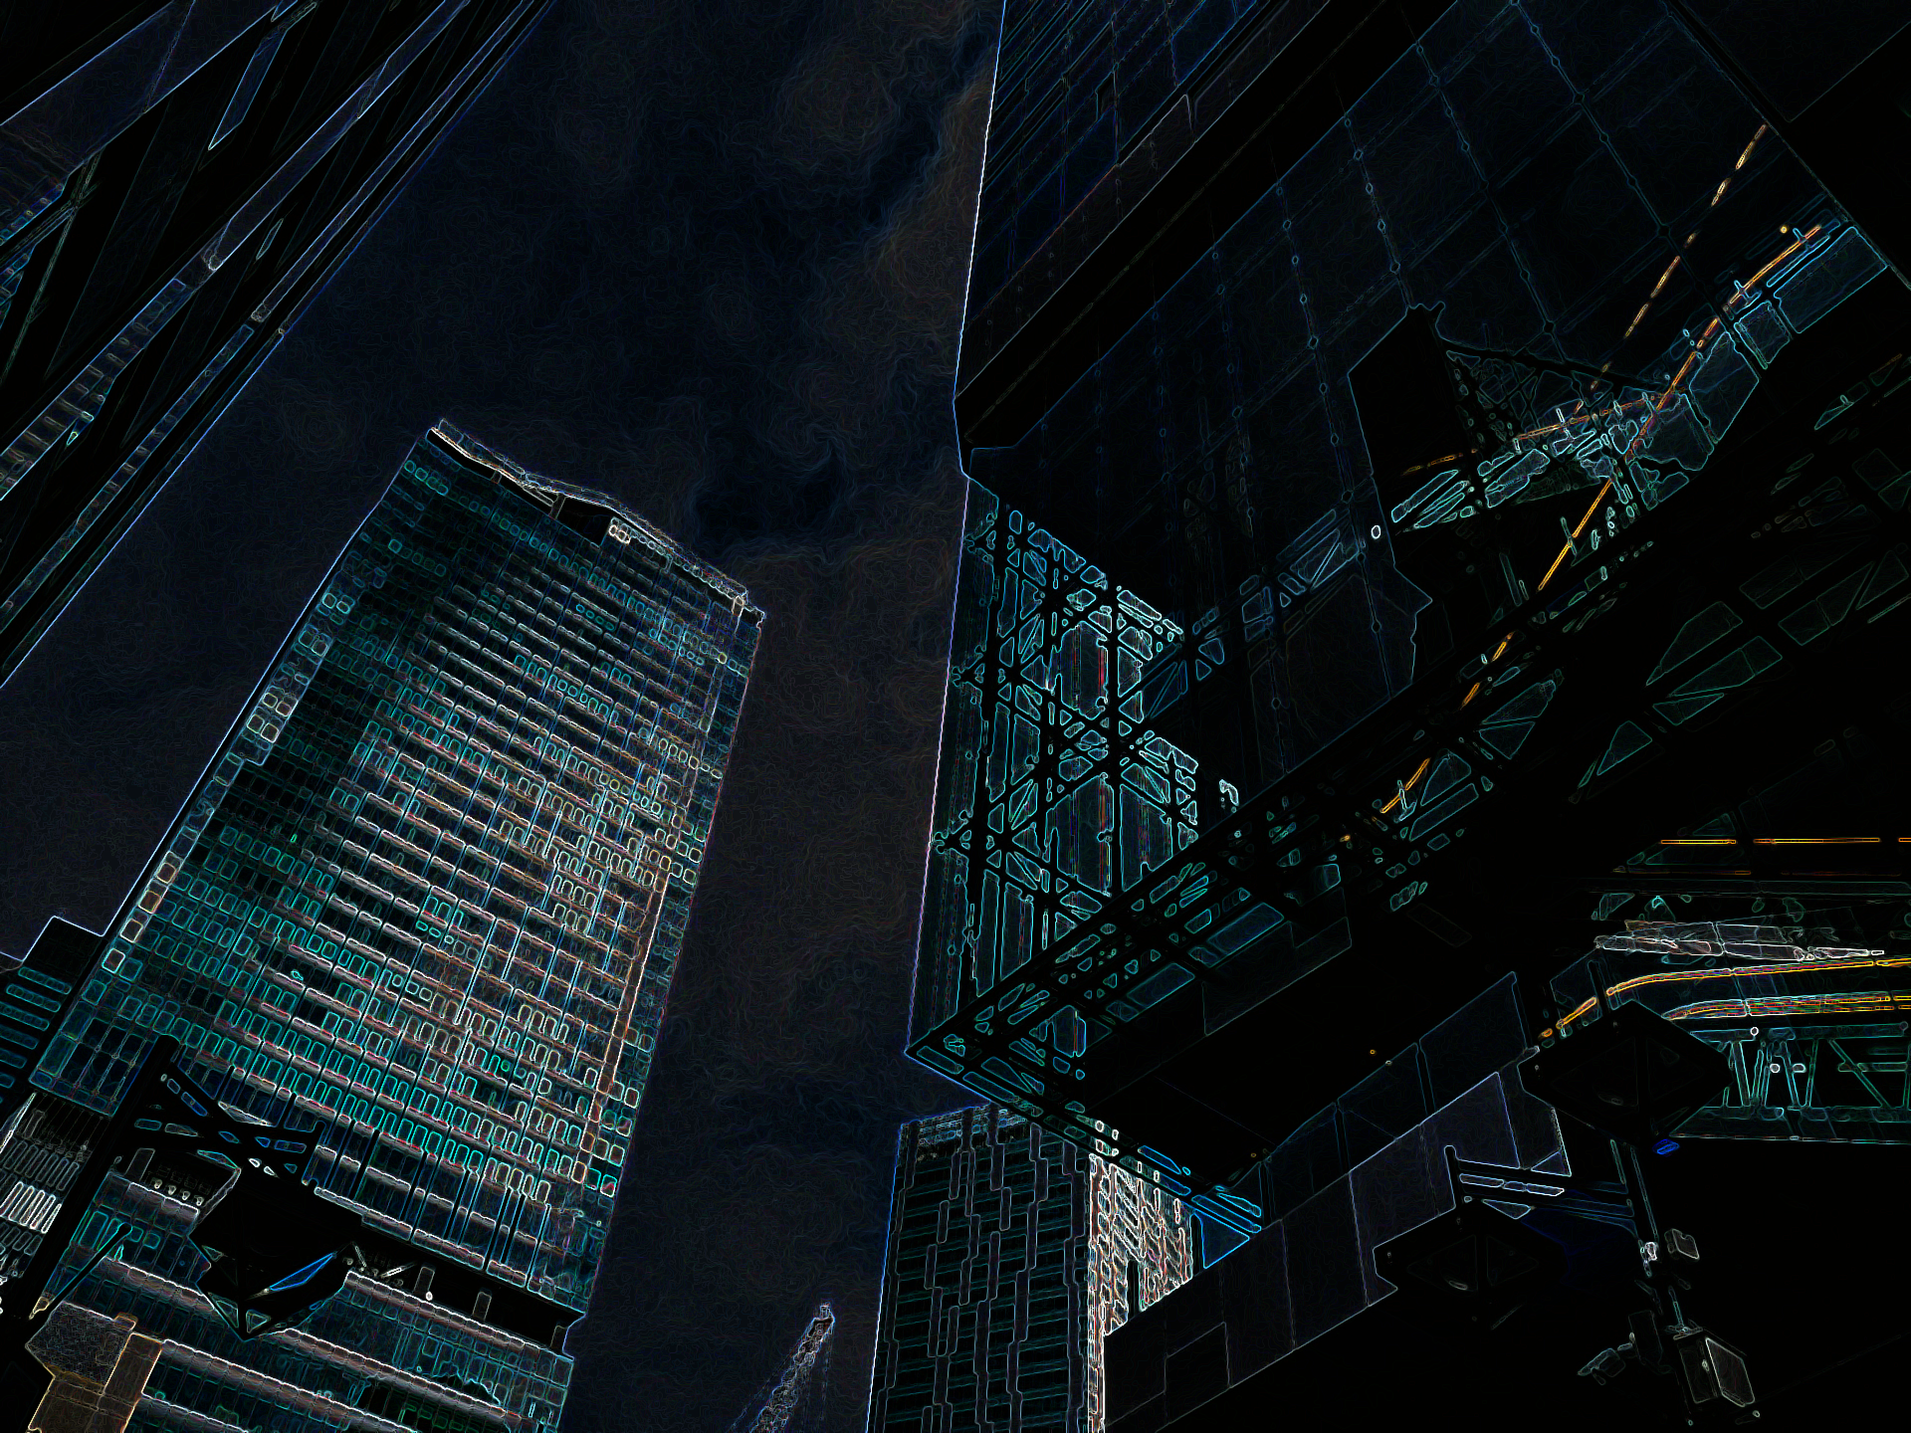
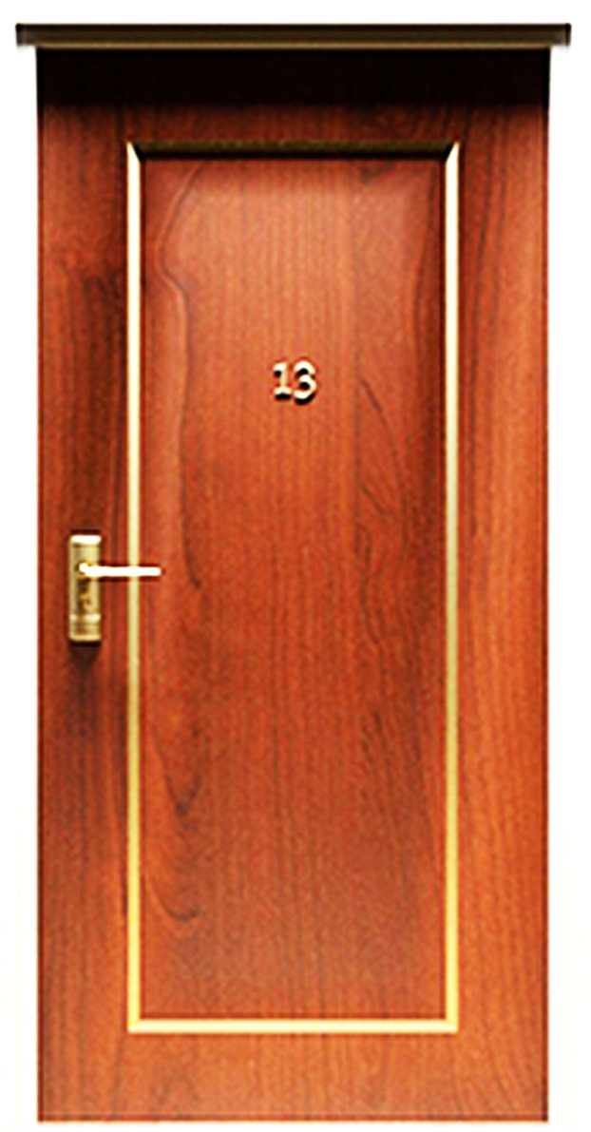
THE ANYWHERE DOOR
ひとつの「扉」が世界を変える
2022.0615

Slide 3
TOKYO ZERO THREE

